Slide 1
Eenjarige planten

Slide 2
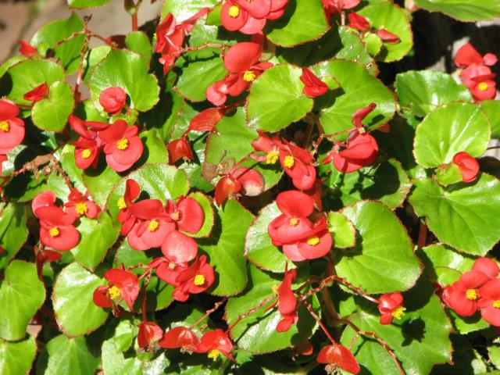
1. Begonia semperflorens Hybriden/ Zaaibegonia

Slide 3
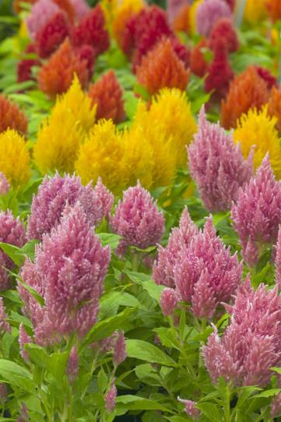
2. Celosia argentea var. Plumosa/ Pluimhanekam

Slide 4
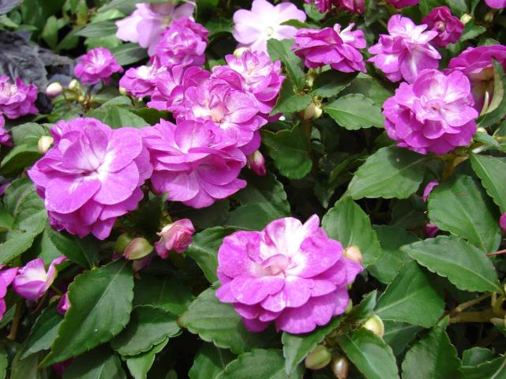
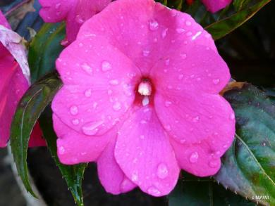
3. Impatiens walleriana/ Vlijtig liesje

Slide 5
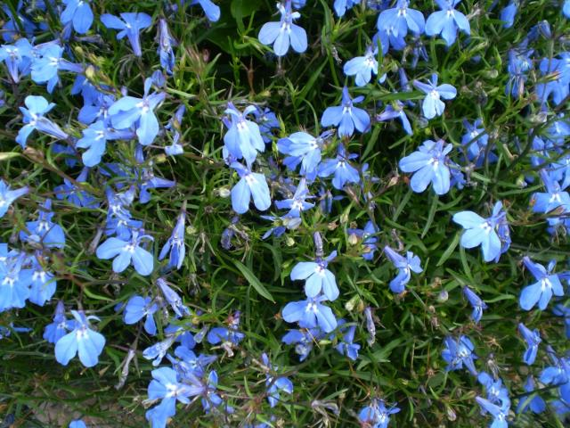
4. Lobelia Erinus/ Lobelia

Slide 6
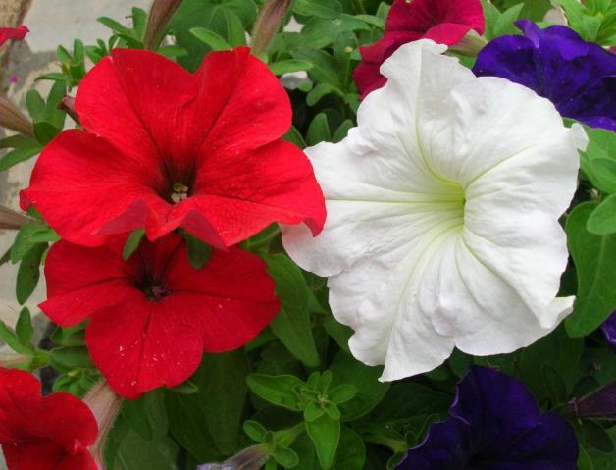
5. Petunia Hybriden/ Petunia

Slide 7
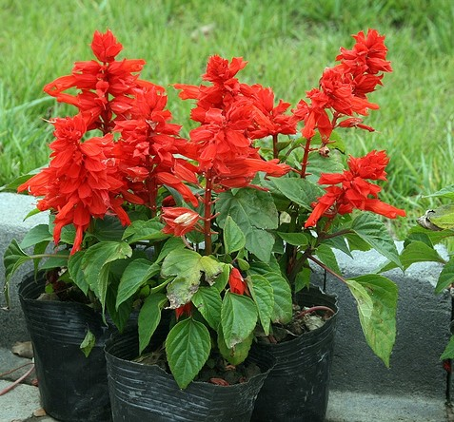
6. Salvia Splendens/ Vuursalie

Slide 8
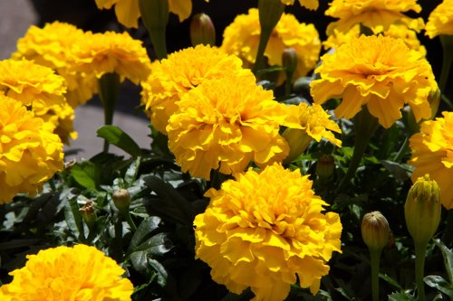
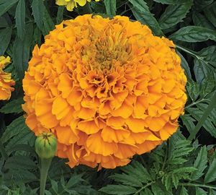
7. Tagetus erecta Hybriden/ Grote afrikaan

Slide 9
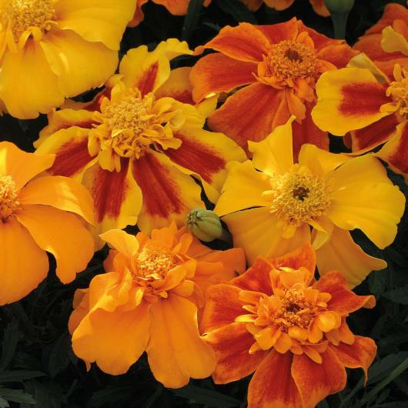
8. Tagetus patula Hybriden/ Afrikaantje

Slide 10
Tweejarige planten

Slide 11
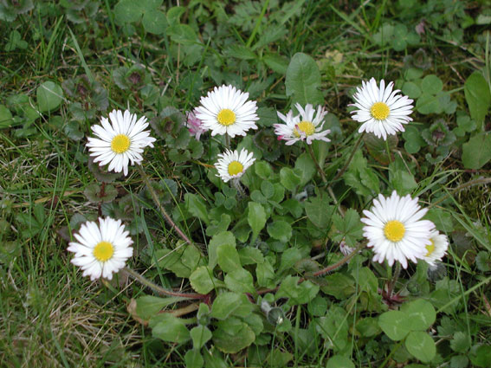
1. Bellis perennis/Madeliefje

Slide 12
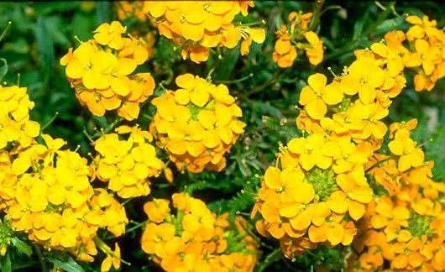
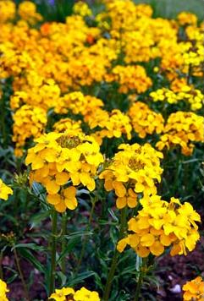
2. Cheiranthus x allionii/ Gele Muurbloem

Slide 13
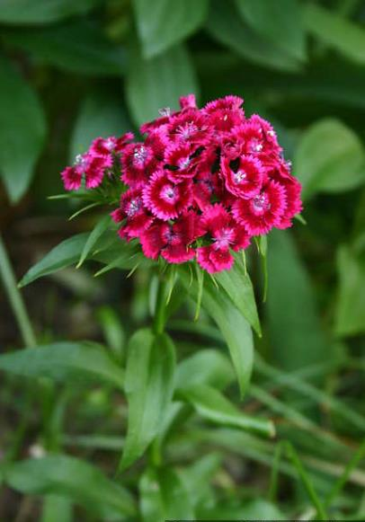
3. Dianthus barbatus/ Duizendschoon

Slide 14
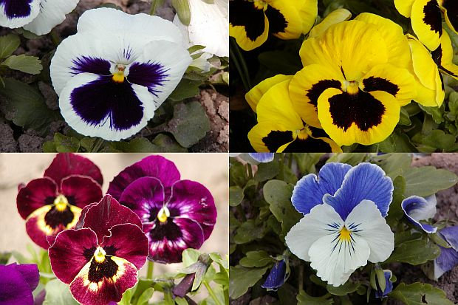
4. Viola wittrockiana Hybriden/ Viooltje

Slide 15
Kuipplanten

Slide 16
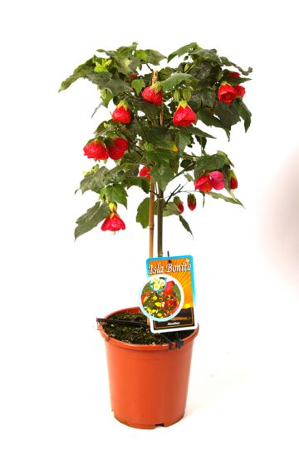
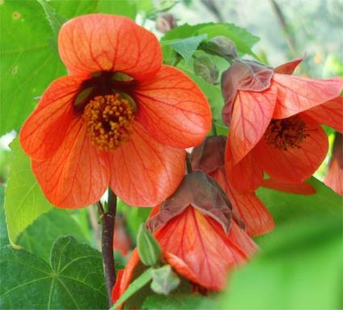
1. Abutilon megapotanicum/ Abutilon

Slide 17
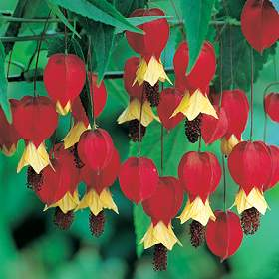
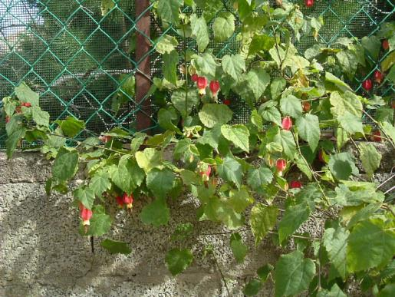
2. Abutilon ‘Kentisch Belle’/ Abutilon

Slide 18
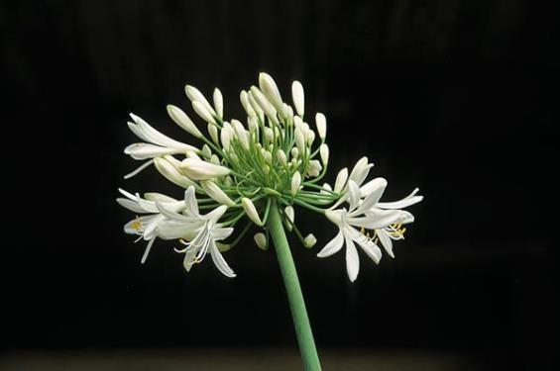
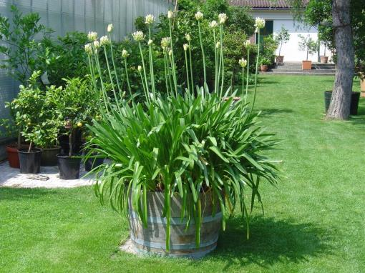
3. Agapanthus africanus ‘Albus’/ Afrikaanse lelie

Slide 19
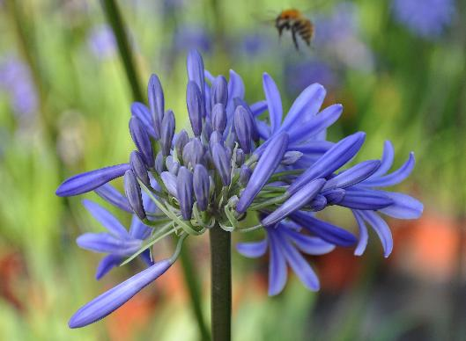
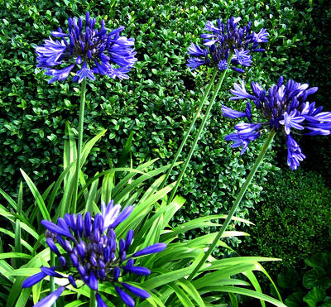
4. Agapanthus ‘Donau’/ Afrikaanse lelie

Slide 20
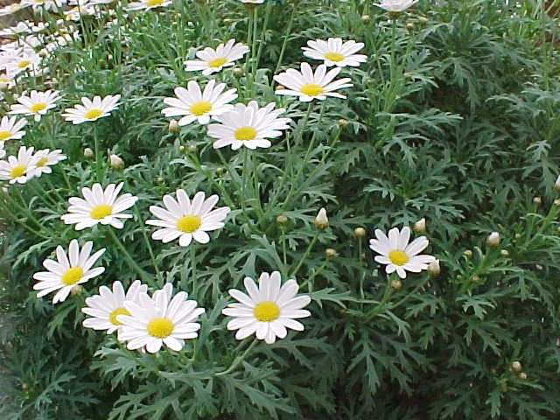
5. Argyranthemum frutescens/ Struikmargriet

Slide 21
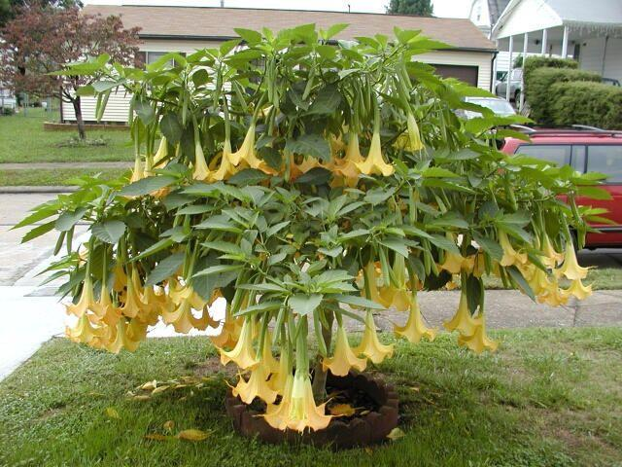
6. Brugmansia/ Trompetbloem

Slide 22
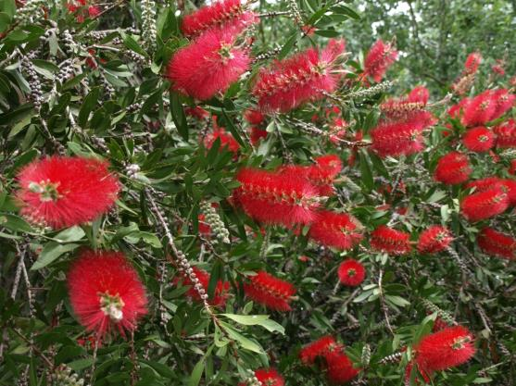
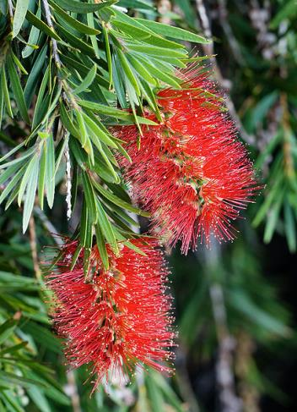
7. Callistemon citrinus/ Lampenpoetser

Slide 23
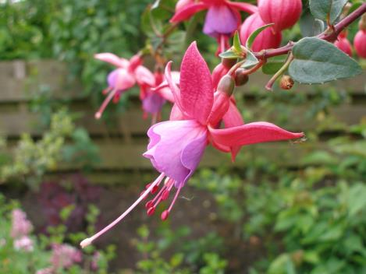
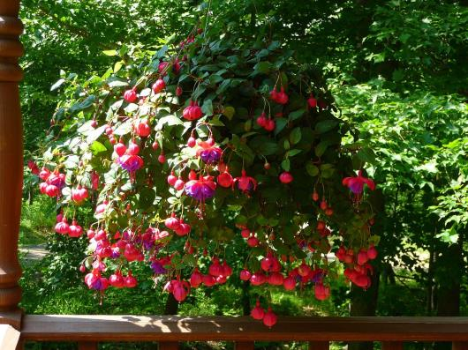
8. Fuchsia/ Bellenplant

Slide 24
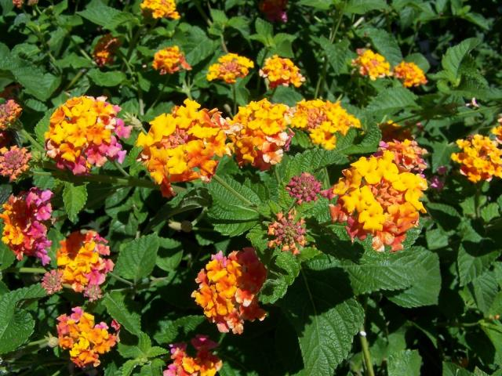
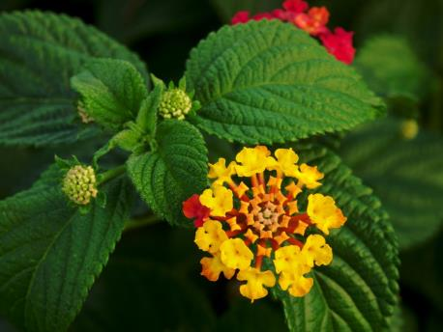
9. Lantana camara Hybriden/ Wisselbloem

Slide 25
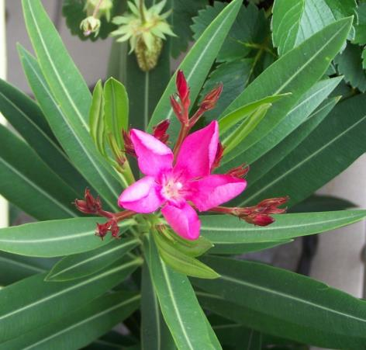
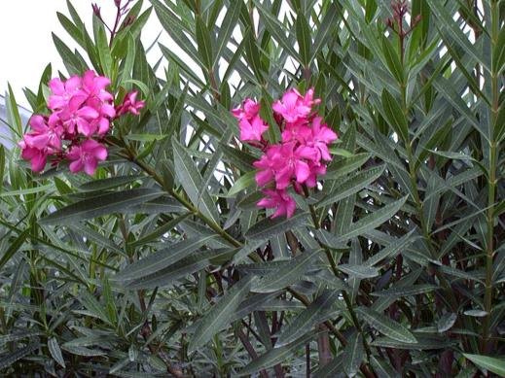
10. Nerium Oleander/ Oleander

Slide 26
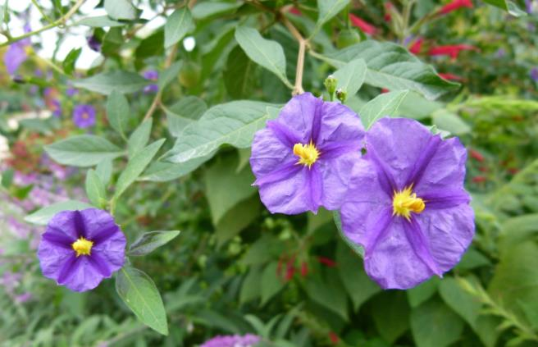
11. Solanum rantonnettii ‘Blue Fountain’/ Solanum

Slide 27
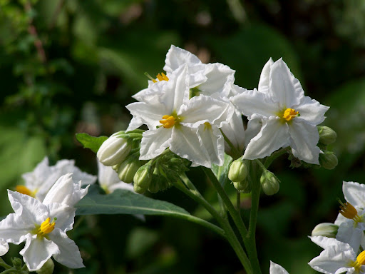
12. Solanum bonariense/ Solanum

Slide 28
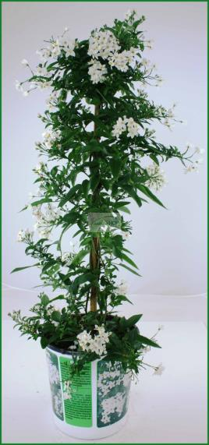
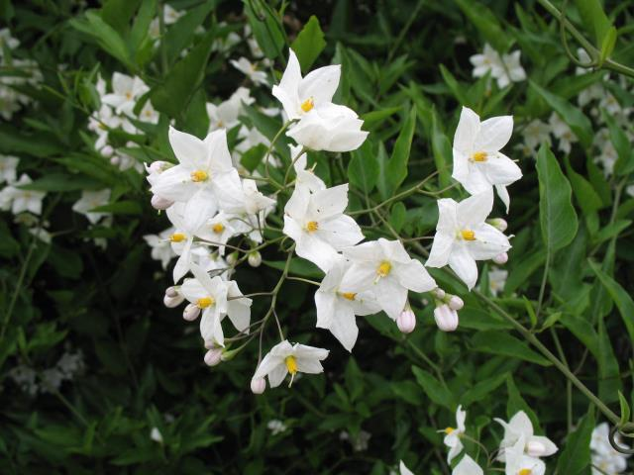
13. Solanum jasminoides/ Solanum

Slide 29
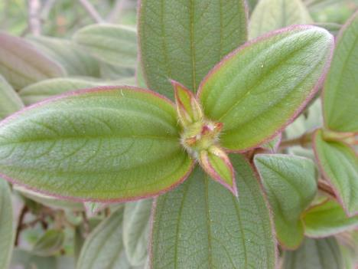
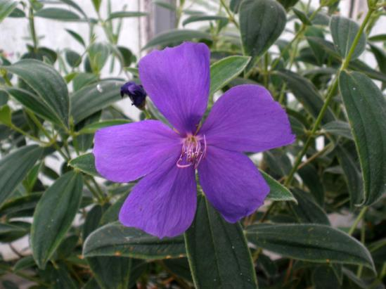
14. Tibouchina urvilliana/ Tibouchina

Slide 30
Planten geschikt voor Hanging Baskets

Slide 31
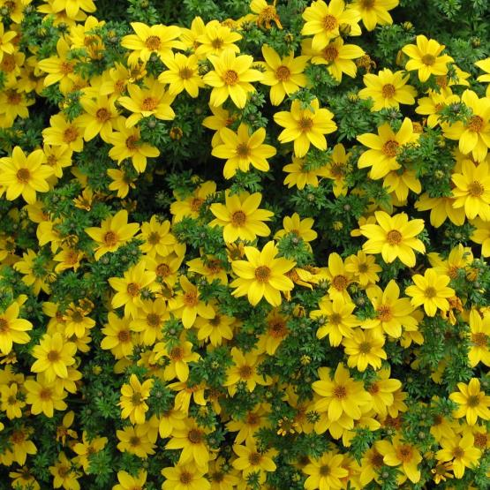
1. Bidens ferulifolia/ Tandzaad

Slide 32
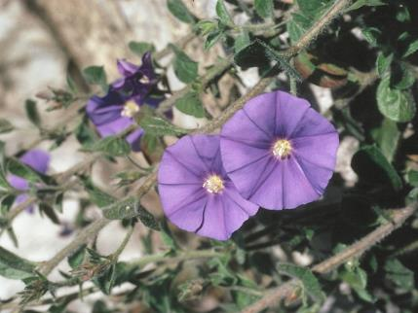
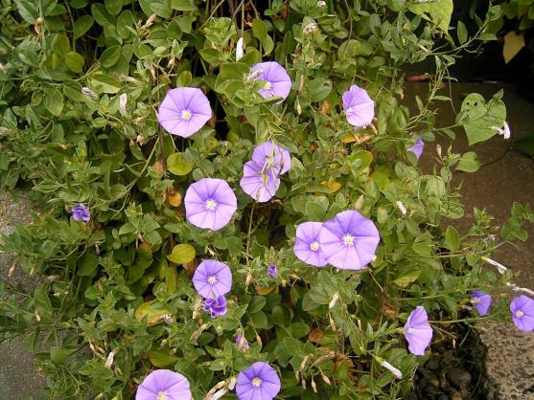
2. Convolvulus sabatius/ Dagschone

Slide 33
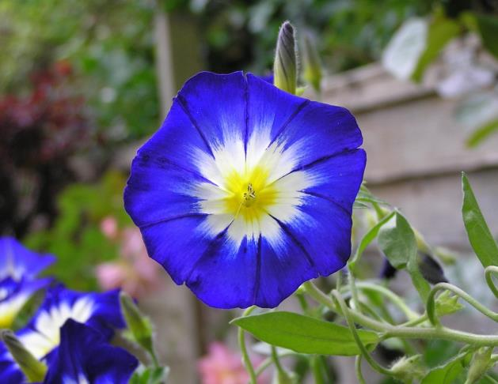
3. Convolvulus tricolor

Slide 34
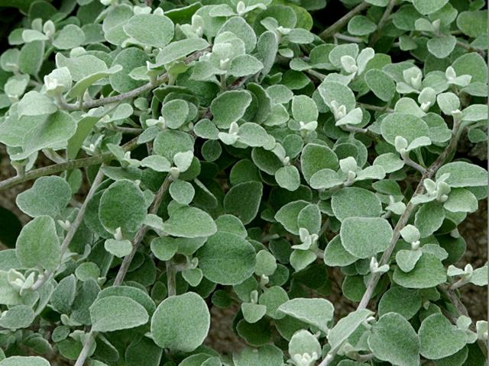
4. Helichrysum petiolare/ Helichrysum

Slide 35
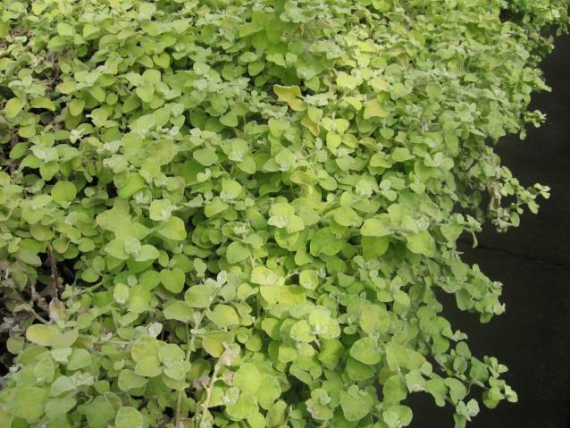
5. Helichrysum petiolare ‘Limelight’/ Helichrysum

Slide 36
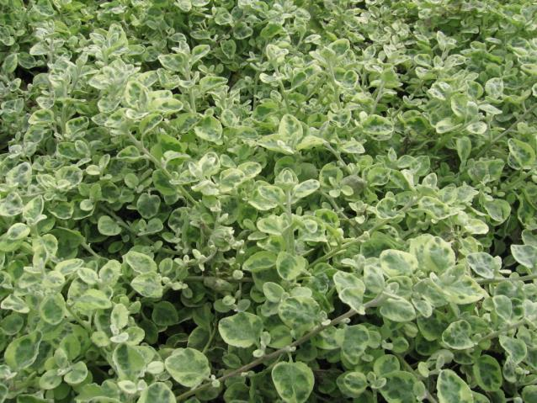
6. Helichrysum petiolare ‘ Variegatum’ / Helichrysum

Slide 37
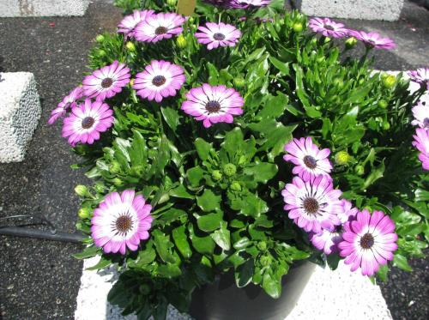
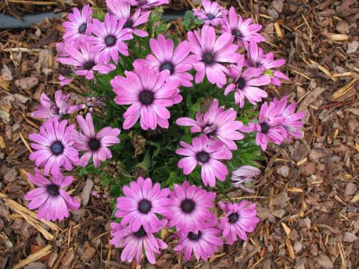
7. Osteospermum/ Spaanse Margriet

Slide 38
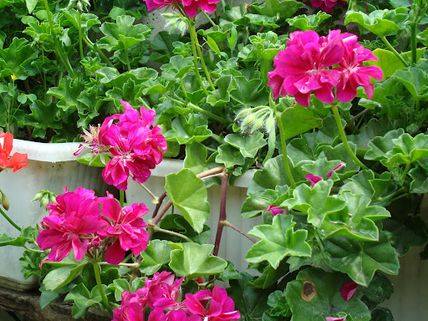
8. Pelargonium peltatum Hybriden/ Hanggeranium

Slide 39
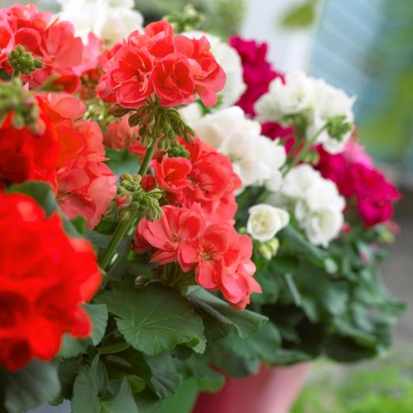
9. Pelargonium zonale Hybriden/ Geranium

Slide 40
10. Sanvitalia procumbens/ Huzarenknoop

Slide 41
12. Scaevola aemula/ Scavola

Slide 42
13. Sutera cordata ‘Snowflake’/ Bacopa

Slide 43
16. Verbena Tapien Hybriden/ Ijzerhard

